Slide 1
ذكر أهمية المهن في حياتنا
مقدم الهدف: مريم سعيد الخنبشي

Slide 2
المراجعة:أ/ أ. جمعه شعيب | الإعداد : مريم سعيد الخنبشي | ذكر أهمية المهن في حياتنا رقم الهدف :(956) | الهدف
الفئة العمرية:13-14 | مستوى الشدة: متوسطة | فئة الإعاقة : الاعاقة الذهنية | بيانات الهدف
المعلمة فاطمة تحب الطلاب كثيرا و الطلاب يحبونها أيضا , دائما تحب اللعب معهم في صباح اليوم حين جاء جميع الطلبة الى المدرسة ودخلوا الفصل الدراسي , قالت المعلمة : صباح الخير يا أطفالي الجميلين , كيف حالكم؟ الطلاب: نحن بخير يا معلمتي المعلمة: حسنيا طلابي , اليوم أحضرت لكم لعبة جميلة , أتتذكرون ف الأمس عن ماذا تعلمنا قال الطلاب : نعم يا معلمتي تعلمنا عن المهن قالت المعلم : نعم في الأمس تعلمنا عن المهن , اذا دعوني أخبركم عن اللعبة سأعرض لكم مهنه و ماذا يفعلون فيها و أنتم تكتشفون ما اسم هذه المهنة قال الطلاب : انها لعبة جميله هيا يا معلمتنا نحن مستعدون المعلمة: هيا نبدأ انظروا الى أول مهنة ( تكملت القصة في الشرائح التالية ) |  |  | كتاب الطالب

Slide 3
المعلمة : و الآن أخبروني من أنا , لدي سيارة خاصة مليئة بالماء وخوذة تحمي رأسي من النار ،وخرطوم طويل أطفي الحرائق و أحمي الناس من الخطر
الطلاب : رجل المطافئ
المعلمة : أحسنتم , رجل المطافئ دائما يساعدنا اذا حصلت الحرائق , يأتي بسيارته و يطفئ الحريق و يحمينا من النار و الدخان
المعلمة : من أنا أساعد المريض , و أعطيه دواء ليصبح بصحة جيدة , و أيضا أقدم له نصيحة ليحافظ على صحته
الطلاب : أنه الطبيب
المعلمة : نعم أنه الطبيب دائما يعمل ليعالج الناس من الأمراض

Slide 4
المعلمة : و الآن أخبروني من أنا دائما اجتهد لتعليم الناس و في كل صباح أعلم الطلاب درسا مفيدا
الطلاب : أنه المعلم مثلك أنت يا معلمتنا
المعلمة : نعم أحسنتم
المعلمة : و الآن هيا لنكمل , من أنا أقوم باكتشاف الكواكب والنجوم، أذهب إلى الفضاء بصاروخ، وأصبح قريب من القمر
الطلاب : أنه رائد الفضاء
المعلمة : ممتاز

Slide 5
المعلمة : أعمل لحماية الناس من اللصوص، وأحفظ الأمن والأمان في الوطن من أكون ؟
الطلاب : الشرطي
المعلمة : أحسنتم يا طلابي , انه الشرطي دائما يحمينا و يعاقب اللصوص
المعلمة : و الآن دعونا نتعرف على المهنة التالية, من أنا أعمل في صنع أكلات شهية من فطار وغذاء وعشاء ،أضع التوابل والبهارت لأعد وجبة لذيذة
الطلاب : الطباخ
المعلمة : ممتاز , الطباخ دائما يعد لنا أكلات شهية و لذيذة

Slide 6
المعلمة : و الآن اخبروني من انا أقوم ببناء المباني الجميلة ، و لدي خوذة صفراء ،ومن أدواتي مقياس لمعرفة المساحة
الطلاب : انه المهندس
المعلمة : أحسنتم يا طلابي , المهندس دائما يبني لنا المباني الرائعة بأشكل جميلة و بألوان مختلفة
المعلمة : و الآن اكتشفوا يا طلابي من أنا , اصنع أشياء جميلة من الخشب و أستخدم الشاكوش والمسمار لأصنع الأثاث من الخشب .. فمن أكون ؟
الطلاب : انه النجار
المعلمة : أحسنتم نعم انه النجار

Slide 7
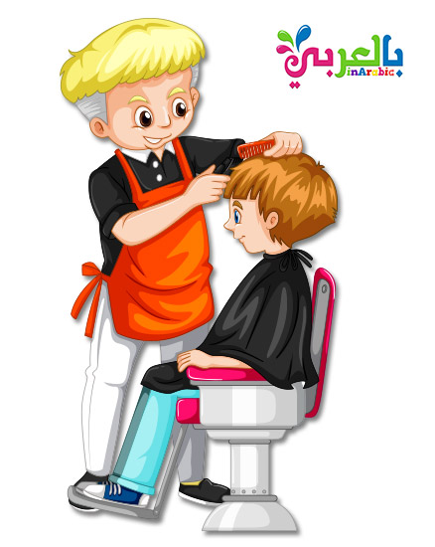
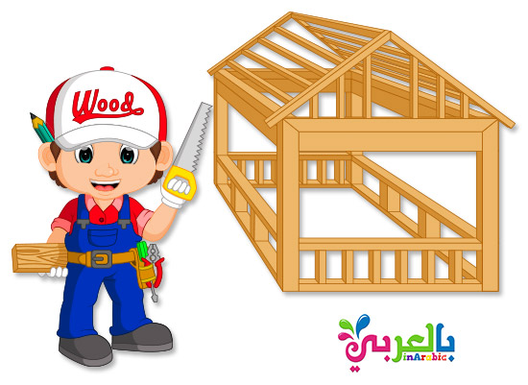
المعلمة : و الآن اخبروني من انا أمسك في يدي مشط ومقص، أقوم بتقصير شعرك وتصفيفه؛ لتبدو بأجمل مظهر .. فمن أكون
الطلاب : انه المهندس
المعلمة : أحسنتم يا طلابي ,والآن انتهينا من اللعب كنتم طلابا رائعين اكتشفتم جميع المهن شكرا لكم
الطلاب : و أنت أيضا يا معلمتي شكرا لك لقد استمتعنا كثيرا
المعلمة : و الآن اكتشفوا يا طلابي من أنا , اصنع أشياء جميلة من الخشب و أستخدم الشاكوش والمسمار لأصنع الأثاث من الخشب .. فمن أكون ؟
الطلاب : انه النجار
المعلمة : أحسنتم نعم انه النجار

Slide 8
ذكر أهمية المهن في حياتنا | الهدف
انشطه مهارية | المكونات
الأنشطة الصفية عرض فيديو تعليمي للطلبة تعرض مختلف المهن و أهميتها تقسم الطلبة الى مجموعات كل مجموعة يحاولن تمثيل مهنة معينة و بقية المجموعات تكتشف ما هذه المهنة عمل بوستر ( كل طالب يصف المهنة التي يحبها و يتمني أن تكون مهنته في المستقبل و يعرضها على بقية الطلبة )
https://youtu.be/5tTHRoFbccY
المزارع
https://youtu.be/BPvMCW13-EA
المعلم
https://youtu.be/jyhSFESR7xA
النجار
https://youtu.be/wTE7a4MTsss
المهندس
https://youtu.be/pUVEI59RfIE
الحلاق
https://youtu.be/pXA6AoAI9h8
مهن مختلفة ( طيار – اطفائي – ساعي البريد – شرطي)

Slide 9
الحصة الدراسية: الهدف الرئيسي هو ذكر أهمية المهن في حياتنا أهداف أخرى: التمييز بين المهن و كيف تخدمنا مختلف المهن في حياتنا : تنفيذ التمارين والأنشطة الصفية داخل الغرفة الصفية اجرائياً. عرض الفيديوهات التعليمية الخاصة بالفصول الأربعة المسابقات و الألعاب أثناء الحصة الدراسية النشاط الرياضي: تقسيم الصف الى ثلاث مجموعة و مع كل مجموع صور مهن مختلفة على المعلم اعطاء وصف لمهنة معينة و على المجموعة اخراج الصورة المناسبة و الركض باتجاه نقطة معينه ( أسرع مجموعة تجد الصورة الصحيحة و تصل للنقطة المعينة و تعلق الصورة تأخذ نقطة و هكذا ثم تكافىئ المجموعة الفائزة ) النشاط الفني: كل طالب يختار مهنته المفضلة و التي يتمنى أن تكون مهنته المستقبلية ( يتخيل نفسه كيف سيكون في هذه المهنة و يرسمها ) النشاط الموسيقى: عرض أغنية | دليل للمعلم
أوراق عمل بسيطة | الواجب المنزلي
- | تمارين الكترونية
متوسط : يدرك الطالب بشكل عام المهن جيد: يستطيع الطالب التمييز بين المهن مرتفع: يستطيع الطالب التمييز بين المهن و أهميتها في حياتنا | التقييم
https://www.youtube.com/watch?v=3uW3WMcE08w
https://www.belarabyapps.com/%D8%A7%D9%86%D8%B4%D8%B7%D8%A9-%D8%B1%D9%8A%D8%A7%D8%B6-%D8%A7%D8%B7%D9%81%D8%A7%D9%84-%D8%B9%D9%86-%D8%A7%D9%84%D9%85%D9%87%D9%86/

